Slide 1
Психологический компонент структурного аттрактора болезни у подростков с сердечно - сосудистыми заболеваниями
^{Фирсова Г.М.} ассистент кафедры психиатрии, психотерапии, медицинской психологии и наркологии ФИПО
ГОО ВПО «Донецкий национальный медицинский университет имени М. Горького», Донецк

Slide 2
Цель исследования: изучение психологического компонента структурного аттрактора болезни подростков с сердечно сосудистыми заболеваниями.
Объектом исследования выступает структурный аттрактор болезни.
Предметом исследования является психологический компонент структурного аттрактора болезни подростков с сердечно сосудистыми заболеваниями.

Slide 3
Гипотеза: составляющие психологического компонента структурного аттрактора болезни у подростков с сердечно-сосудистыми заболеваниями не связаны между собой.

Slide 4
Диагностические методы
Личностный опросник Мини-Мульт;
Методика диагностики личностных факторов темперамента и характера (5PFQ);
Самооценочный тест «Характеристики эмоциональности» (Е.П.Ильин);
Методика диагностики типа эмоциональной реакции на воздействие стимулов окружающей среды В.В.Бойко;
Методика Индекс жизненного стиля (Life Style Index, LSI). Тест для диагностики механизмов психологической защиты;
Индикатор копинг-стратегий (Д.Амирхан).

Slide 5
Экспериментальная база
Исследование проводилось на базе Института неотложной и восстановительной хирургии им. В.К.Гусака (ИНВХ) в отделении детской кардиохирургии.
Для исследования психологического компонента структурного аттрактора болезни были выбраны подростки в количестве 30 человек, в возрасте от 11 до 16 лет, которые находились на данный момент исследования на лечении в отделении детской кардиохирургии.

Slide 6
Средние показатели по методике Мини-Мульт

Slide 7
Распределение показателей по методике 5PFQ

Slide 8
Данные по методике ИЖС

Slide 9
Средние показатели по методике «Индикатор копинг-стратегий»

Slide 10
Данные по методике «Характеристики эмоциональности»

Slide 11
Данные по методике диагностики типа эмоц. реакции на стимул

Slide 12
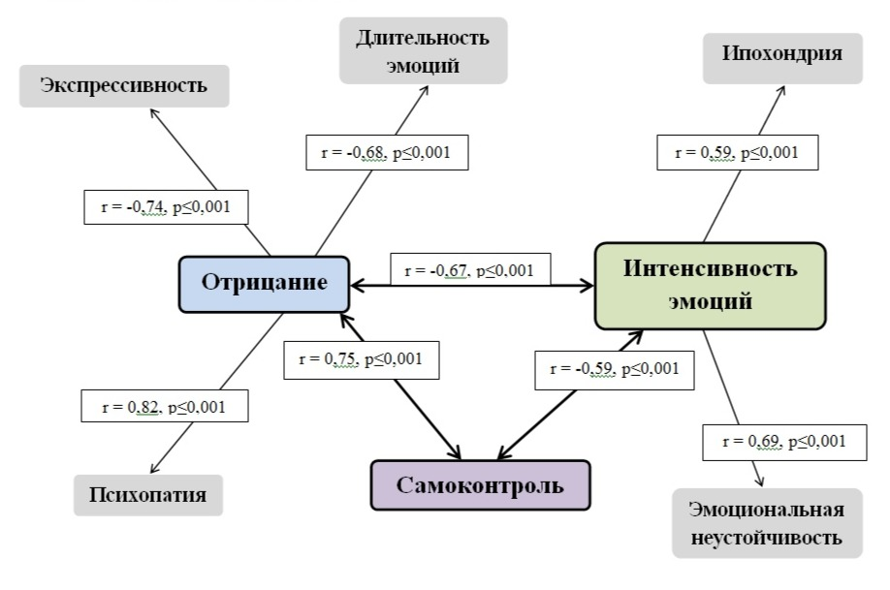
Корреляционный анализ

Slide 13
Выводы
Личностные черты, эмоциональная сфера, механизмы защиты и копинги как составляющие психологического компонента структурного аттрактора болезни у подростков с сердечно-сосудистыми заболеваниями взаимосвязаны между собой, что говорит об отсутствии активации в структуре психологического аттрактора болезни и не ведет к формированию нарушений «нормы адаптации» у подростков с сердечно-сосудистыми заболеваниями.

Slide 14
СПАСИБО ЗА ВНИМАНИЕ!

